Slide 1
ACM-ICPC程序设计竞赛基础
计算机与信息工程学院
胡毓励
2022年2月

Slide 2
递推与递归
递推是竞赛中常用的解题思路，其思想是把一个复杂的庞大的计算过程转化为简单过程的多次重复。
递归是从所需结果出发不断回溯前一运算，直到回到初值再递推得到所需结果。其过程是从未知到已知，从大到小，再从小到大。
目标：掌握递推与递归的解题思想与策略。

Slide 3

Fibonacci数列
Fibonacci数列的递归定义：
Fibonacci数列的递归算法：
int fib(int n) {
if(n <= 1) return 1;
return fib(n-1) +fib(n-2);
}

Slide 4
Fibonacci数列
Fibonacci数列的递推算法
int fib[10000];
void fibn(int n) {
fib[0] = fib[1] = 1;
for(int i = 2; i<=n; i++)
fib[i] = fib[i-1] + fib[i-2];
}

Slide 5
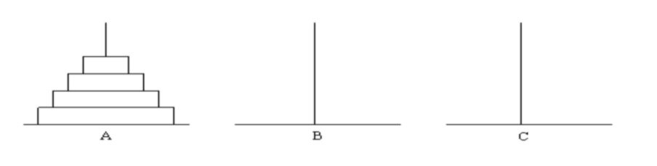
汉诺塔问题
有A、B、C三个轴，有n个直径各不相同、从小到大依次编号为1, 2, 3, …, n的圆盘按照从小到大的顺序叠放在A轴上。现要求把这n个圆盘移至B轴而保持相同的叠放顺序，但圆盘移动时必要遵从以下规则： 1） 每次只能移动一个位于某个轴顶部的圆盘； 2）圆盘可以放在A、B、C中的任一个轴上； 3）任何时刻都不能将一个较大的圆盘压在较小的圆盘之上。

Slide 6
汉诺塔问题
分析：假设n=3，那么直接尝试即可。从上述过程中发现，其策略是将前2个圆盘移动到C轴，然后将最底下的圆盘移到B轴，最后将C轴上的两个圆盘移到B轴上。于是，对于任意的n >= 3，策略也是一样的：将前n-1个圆盘移到C轴，然后将第n个圆盘移到B轴，最后再把前n-1个圆盘从C轴移到B轴。
假设移动n个圆盘需要的次数为f(n)，那么可以推出： f(n) = 2f(n-1) + 1, (n>=2) f(1) = 1
计算出f(n) = 2^n - 1

Slide 7
思考题
楼梯有n个台阶，上楼可以一步上1阶，也可以一步上2阶。一共有多少种上楼的方法？

Slide 8
假设f(n)为n个台阶的走法总数，那么走n个台阶可以分为两类： 第一步走1阶，剩下还有f(n-1)种走法； 第一步走2阶，剩下还有f(n-2)种走法。
所以得到f(n) = f(n-1) + f(n-2)，f(1) = 1, f(2) = 2，就是一个Fibonacci数列

Slide 9
直线划分平面问题
问题：n条直线最多能把平面分为多少区域？

Slide 10
直线划分平面问题
令L(n)为n条直线最多能把平面分为多少区域，那么L(0) = 1, L(1) = 2, L(2) = 4, L(3) = 7, …
我们可以归纳出，第n条直线最多可以和前面n-1条直线都有一个交点。于是就有递推式：L(n) = L(n-1) + n
得出L(n) = 1 + 2 + … +n + 1 = n*(n+1)/2 + 1, n>=0

Slide 11
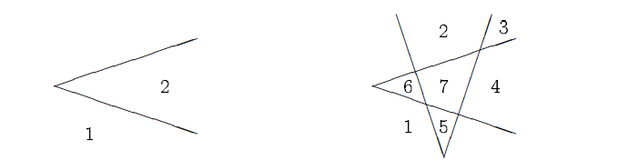
思考题：折线划分平面问题
问题：n条折线最多能把平面分为多少区域？

Slide 12
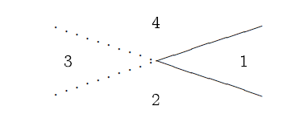
从第n条折线与前n-1条折线相交的情况考虑入手？太难……
令Z(n)为n条折线最多能把平面分成的区域个数。注意到n=1的情况，与前面直线最多分割平面L(n)有联系，Z(n) = L(2n) – 2n
所以Z(n) = L(2n) – 2n = 2n*(2n+1)/2 + 1 – 2n = 2*n*n-n+1, n>=0

Slide 13
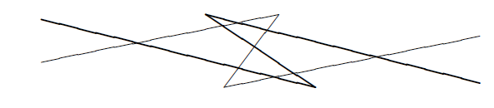
进一步思考题：z折线划分平面问题
问题：n条z折线(zig-zag)最多能把平面分为多少区域？

Slide 14
令P(n)为所求的数，一个zig-zag线与一条直线相比，其两条平行线导致一个划分部分减少；同时其两条射线与中间的线段的交点，也导致四个划分部分减少。所以， P(n) = L(3n) – 5n = 3n*(3n+1)/2 + 1 – 5n = 9*n*n/2 – 7*n/2 + 1, n>=0

Slide 15
整数划分问题
整数划分是指把一个正整数n表示成一系列正整数之和： n = n₁ + n₂ + … + n_{k} 其中， n₁ >= n₂ >= … >= n_{k} >=1， k>=1
正整数n的这种表示称为正整数n的划分。正整数n的不同划分个数称为正整数n的划分数，记作p(n)。例如，正整数6有如下11种不同的划分，所以p(6) = 11 6 5+1 4+2, 4+1+1 3+3, 3+2+1, 3+1+1+1 2+2+2, 2+2+1+1, 2+1+1+1+1 1+1+1+1+1+1

Slide 16
整数划分问题
假设整数n的划分最大加数s不超过m，则记n的m划分个数为f(n,m)，于是问题就可以转化为求n的所有划分个数f(n,n)。
f(n,m)有如下递归关系： 1) f(1, m) = 1, m>=1 2) f(n, 1) = 1, n>=1 3) f(n, m) = f(n, n), m>n 4) f(n, n) = 1 + f(n, n-1)；//由加数最大值为n和n-1构成 5) f(n, m) = f(n, m-1) + f(n-m, m), n>m>1 // 由加数最大值为m-1和m构成，其中若加数最大值为m，则结果为f(n-m, m)

Slide 17
整数划分问题
正整数n的划分算法 int split(int n, int m) { if (n ==1 || m == 1) return 1; else if(n<m) return split(n, n); else if(n == m) return split(n, n-1) + 1; else return split(n, m-1) + split(n-m,m); }

Slide 18
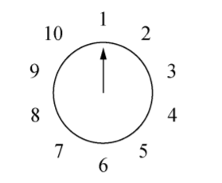
约瑟夫(JOSEPHUS)问题
从围成标有记号1到 n 圆圈的 第一个人开始，每隔一个杀掉一个人，直到只有一个人幸存下来．例如 n = 10的起始图形：
消去的顺序是2，4，6，8，10，3，7，1，9，于是5幸存下来．问题：确定幸存者的号码J(n)？

Slide 19

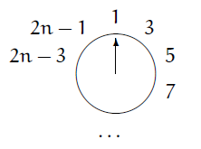
约瑟夫(JOSEPHUS)问题
我们已经得到J(10) = 5, 所以猜测J(n) = n/2 ?
但是…
注意到一个事实，第一轮消除了偶数编号的人。所以如果n为偶数，经过第一轮消除后，人数少了一半，所有为偶数编号的人消除了
这就相当于1~n编号的圈，所有人的编号变为2*n-1了

Slide 20
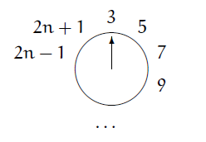
约瑟夫(JOSEPHUS)问题
于是得到一个递归式：J(2n) = 2J(n) – 1，n >= 1
对于n为奇数的情况，一轮消除后，编号为1的人消除了
这就相当于1~n编号的圈，所有人的编号变为2*n+1了
于是又得到一个递归式：J(2n+1) = 2J(n) + 1，n >= 1

Slide 21

约瑟夫(JOSEPHUS)问题
所以总的递归式为： J(1) = 1; J(2n) = 2J(n) – 1, n>=1; J(2n+1) = 2J(n) + 1, n>=1.
这个答案看起来还是不够简洁，于是我们计算一下前16个值
发现规律，J(2^{m}+k) = 2k + 1, m>=0, 0<=k <2^{m}
利用数学归纳法，可证明其正确性

Slide 22
约瑟夫(JOSEPHUS)问题
由于n的二进制表示为: n = (b_{m} b_{m-1} ...b₁ b₀)₂ , b_{m} = 1
n = 2^{m} + k，所以有： n = (1 b_{m-1} ...b₁ b₀)₂ , k = (0 b_{m-1} ...b₁ b₀)₂ , 2k = (b_{m-1} ...b₁ b₀0)₂ , 2k+1 = (b_{m-1} ...b₁ b₀1)₂ , J(n) = (b_{m-1} ...b₁ b₀b_{m})₂
结论： J((b_{m} b_{m-1} ...b₁ b₀)₂) = (b_{m-1} ...b₁ b₀b_{m})₂

Slide 23
递推与递归综合习题
ZOJ 1579
ZOJ 1633
ZOJ 1652
ZOJ 2345
ZOJ 2625
ZOJ 2872
ZOJ 3182

